Slide 1
Федеральное государственное бюджетное образовательное учреждение высшего образования "Красноярский государственный медицинский университет имени профессора В.Ф. Войно-Ясенецкого" Министерства здравоохранения Российской Федерации Фармацевтический колледж
Обслуживание покупателя
Красноярск, 2019
Выполнила: студентка 313-2 группы отделения «Фармация» Борисова Ирина
Руководитель: Казакова Елена Николаевна

Slide 2
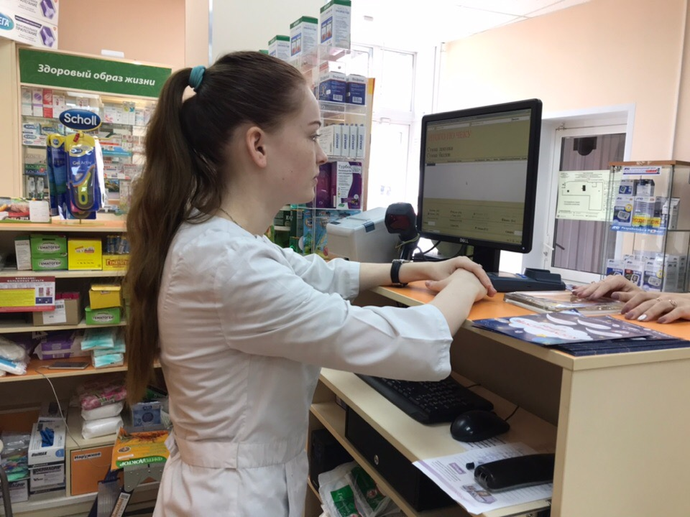
1. Поприветствовать покупателя, выяснить его потребность.

Slide 3
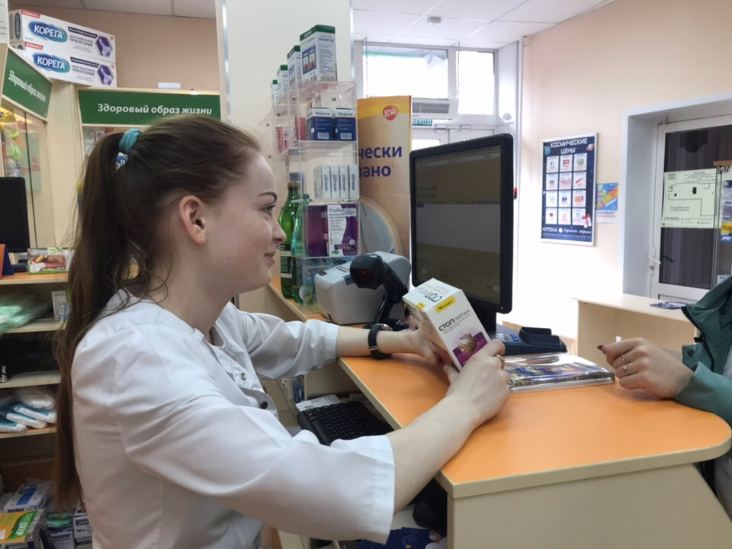
2. Показать товар покупателю для точного определения выбора.

Slide 4
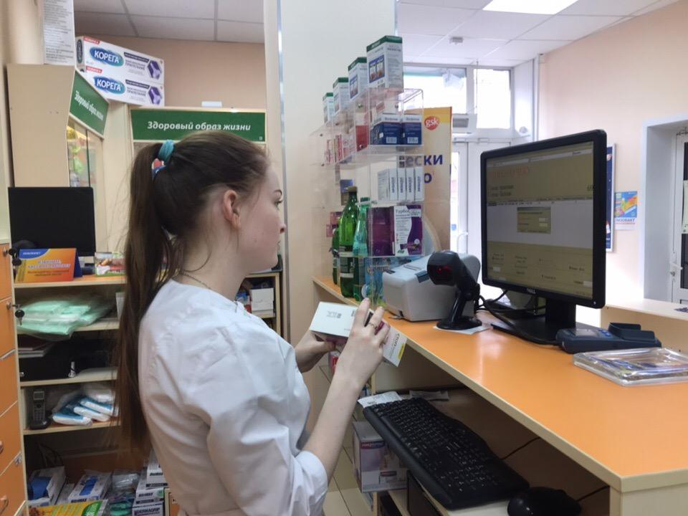
3. Для одного покупателя определить общую сумму покупки с помощью счетных устройств и назвать ее покупателю.

Slide 5
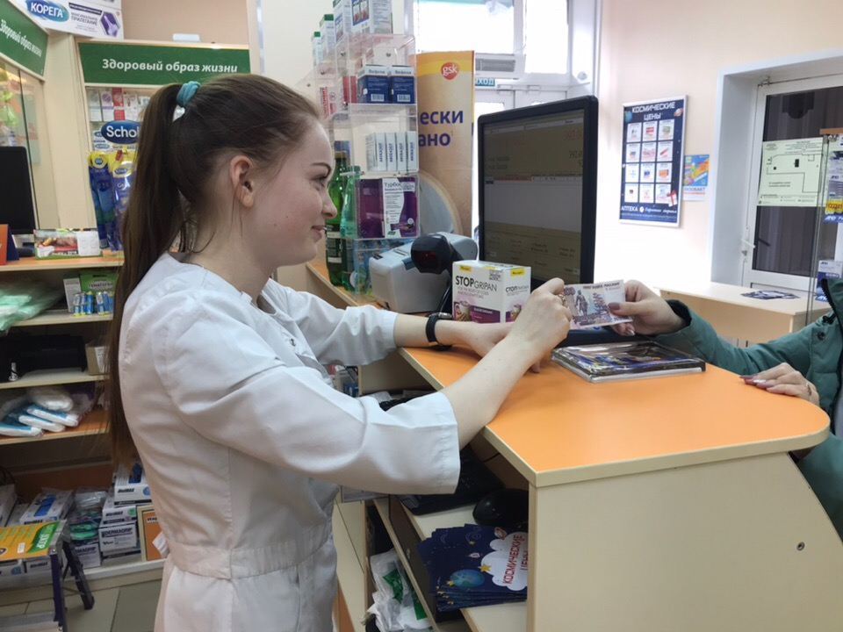
4. Получить от покупателя деньги за товар, чётко назвать сумму полученных денег.

Slide 6
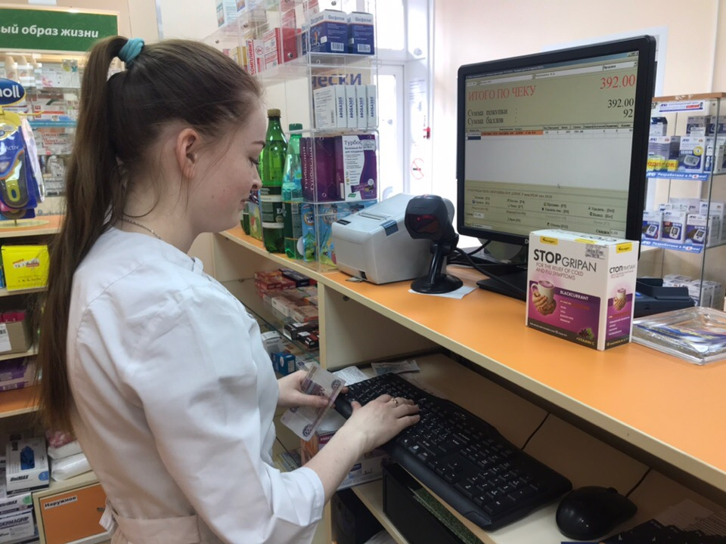
5. При помощи клавиатуры набрать комбинацию клавиш для открытия кассы (F5+Enter).

Slide 7
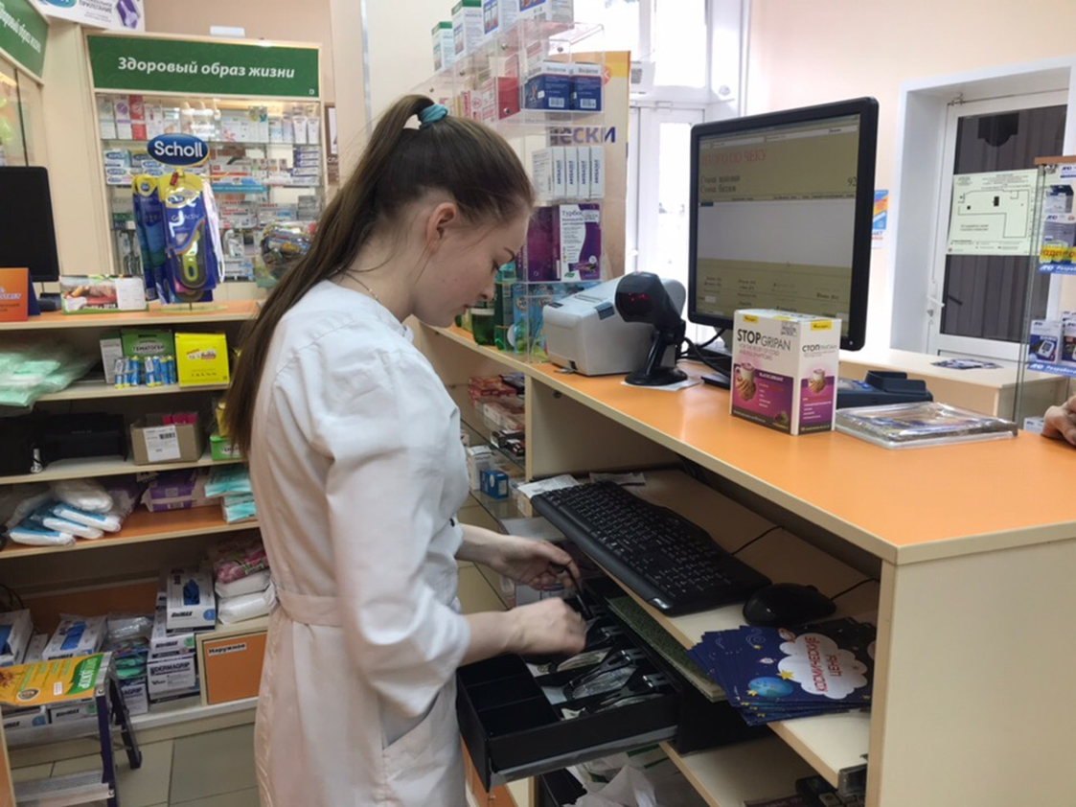
6. Отсчитываем сдачу проговаривая сумму.

Slide 8
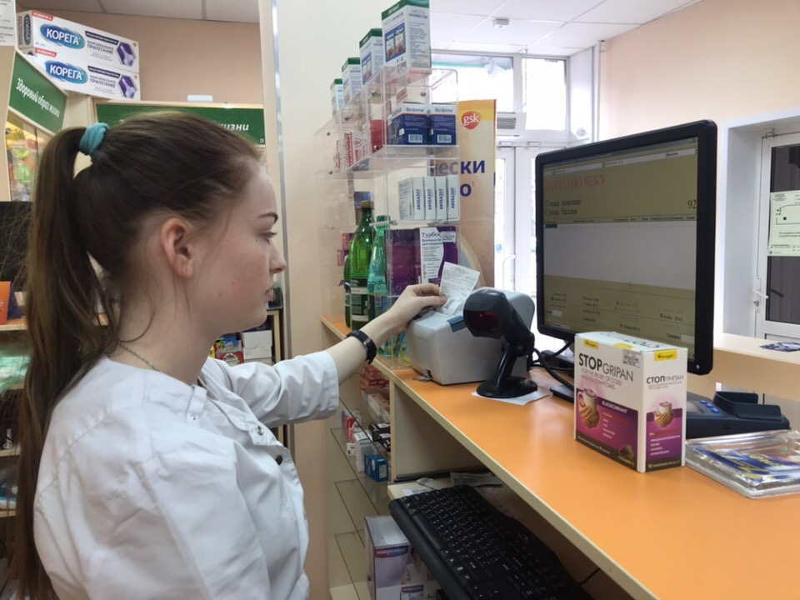
7. При помощи ККМ напечатать чек.

Slide 9
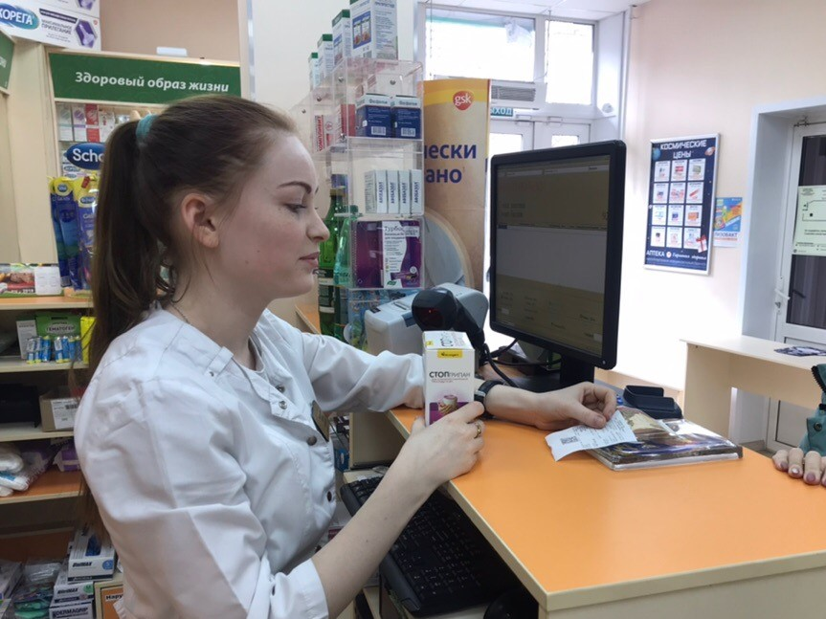
8. Назвать сумму причитающейся сдачи и выдать ее покупателю вместе с чеком.

Slide 10
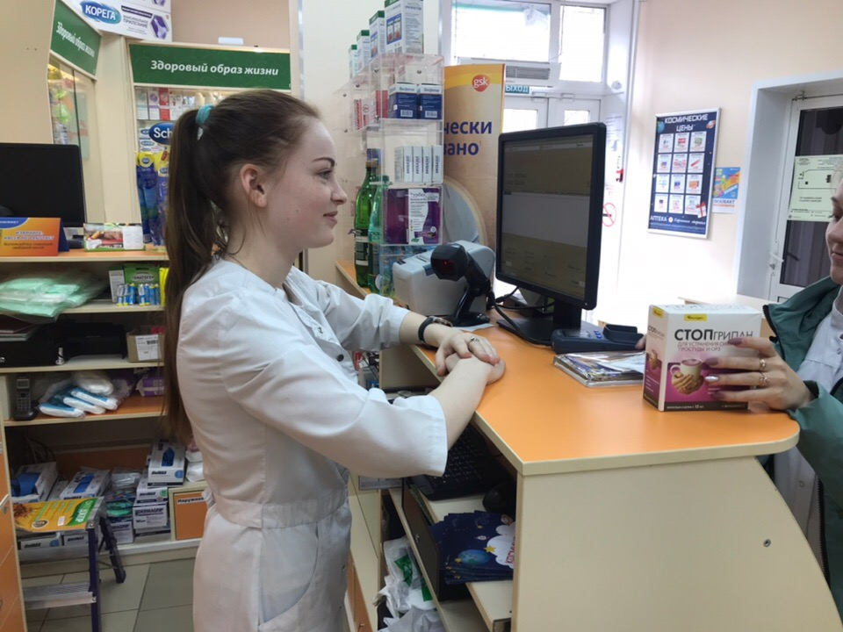

Slide 11
Спасибо за внимание!

